Slide 1

WELCOME

Slide 2










BÀI 1:
PHƯƠNG TRÌNH BẬC NHẤT MỘT ẨN
(tiết 2)

Slide 3



Slide 4


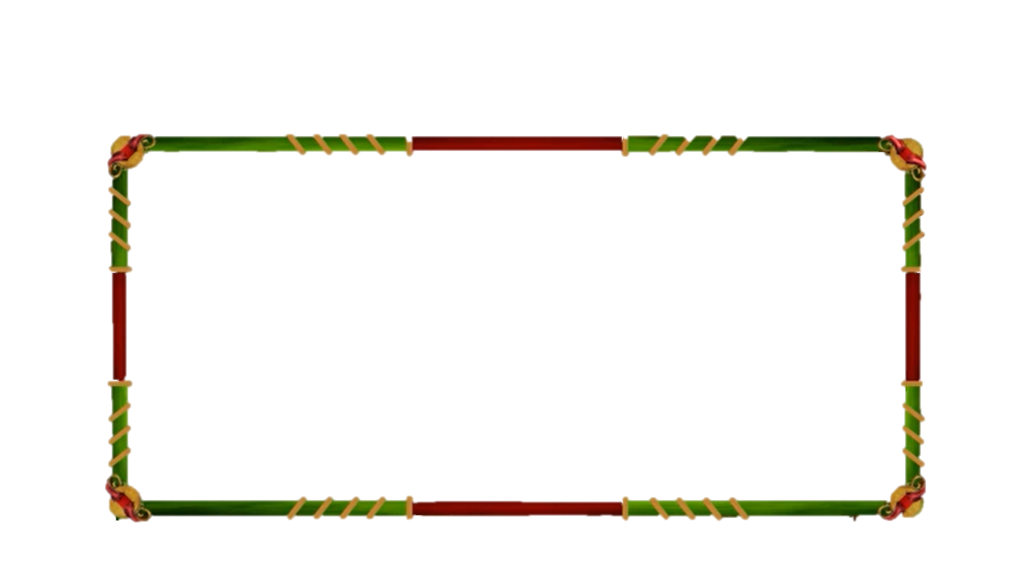

RUNG CHUÔNG VÀNG
- Chọn 3 bạn tham gia trò chơi.
- Có tất cả 5 câu hỏi.
- Mỗi bạn sẽ giơ bảng ghi đáp án đúng để trả lời cho mỗi câu hỏi.
- Mỗi đáp án đúng sẽ được 2 điểm, 5 câu đều đúng sẽ được rung chuông vàng, tương ứng với điểm 10.

Slide 5







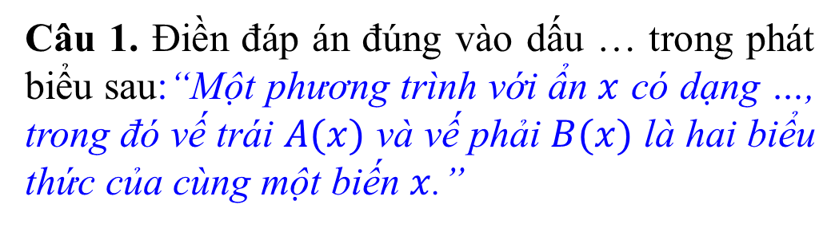


Câu 1. Điền đáp án đúng vào dấu … trong phát biểu sau:“Một phương trình với ẩn $x$ có dạng …, trong đó vế trái $A(x)$ và vế phải $B(x)$ là hai biểu thức của cùng một biến $x$.”
A
$$A\left(x\right)=B(x)$$
:
00
59
58
57
56
55
54
53
52
51
50
49
B
$$A\left(x\right)>B(x)$$
48
C
$$A\left(x\right)≥B(x)$$
CÂU 2
D
$$A\left(x\right)<B(x)$$

Slide 6

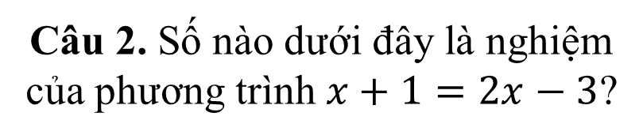
Câu 2. Số nào dưới đây là nghiệm của phương trình $x+1=2x−3$?
A
1
B
2
:
00
59
58
57
56
55
54
53
52
51
50
49
48
47
46
45
44
43
42
41
40
39
38
37
36
35
34
33
32
31
30
29
28
27
26
25
24
23
22
21
20
19
18
17
16
15
14
13
12
11
10
09
08
C
3
CÂU 3
D
4

Slide 7


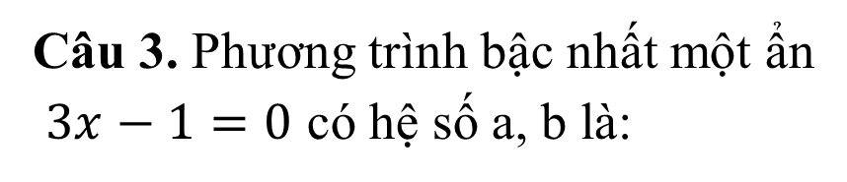


Câu 3. Phương trình bậc nhất một ẩn
$3x−1=0$ có hệ số a, b là:
A
$$a=3, b=−1$$
:
00
59
58
57
56
55
54
53
52
51
50
49
48
47
46
45
44
43
42
41
40
39
38
37
36
35
34
33
32
31
30
29
28
27
26
25
24
23
22
21
20
19
18
17
16
15
14
13
12
11
10
09
08
07
06
05
04
03
02
01
B
$$a=3, b=0$$
00
C
$$a=3, b=1$$
CÂU 4
D
$$a=−1, b=3$$

Slide 8




Câu 4. Phương trình nào dưới đây không phải phương trình bậc nhất một ẩn?
A
$$7x=0$$
:
00
59
58
57
56
55
54
53
52
51
50
49
48
47
46
45
44
43
42
41
40
39
38
37
36
35
34
33
32
31
30
29
28
27
26
25
24
23
22
21
20
19
18
17
16
15
14
13
12
11
10
09
08
07
06
05
04
03
02
01
B
$$x^{2}−16=0$$
00
C
$$3x+10=0$$
CÂU 5
D
$$−7x−13=0$$

Slide 9



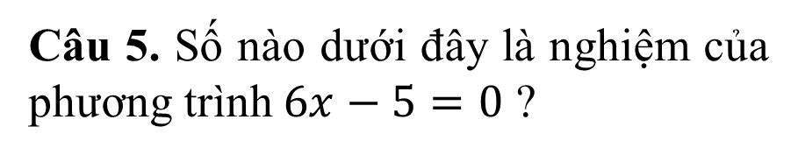

Câu 5. Số nào dưới đây là nghiệm của phương trình $6x−5=0$ ?
$$−\frac{5}{6}$$
A
:
00
59
58
57
56
55
54
53
52
51
50
49
48
47
46
45
44
43
42
41
40
39
38
37
36
35
34
33
32
31
30
29
28
27
26
25
24
23
22
21
20
19
18
17
16
15
14
13
12
11
10
09
08
07
06
05
04
03
02
01
$$\frac{6}{5}$$
00
B
$$\frac{5}{6}$$
C
TIẾP
$$−\frac{6}{5}$$
D

Slide 10

CHÚC MỪNG EM ĐÃ RUNG CHUÔNG VÀNG

Slide 11


Slide 12

Bài 1: PHƯƠNG TRÌNH BẬC NHẤT MỘT ẨN (tiết 2)
II. PHƯƠNG TRÌNH BẬC NHẤT MỘT ẨN
2. Cách giải:
?
Xét đẳng thức số: 3 + 9 – 2 = 2 – 3 + 11.
Tính giá trị mỗi vế của đa thức đó khi nhân cả hai vế với 5 và so sánh giá trị nhận được.
Tính giá trị mỗi vế của đa thức đó khi chia cả hai vế cho 5 và so sánh giá trị nhận được.

Slide 13
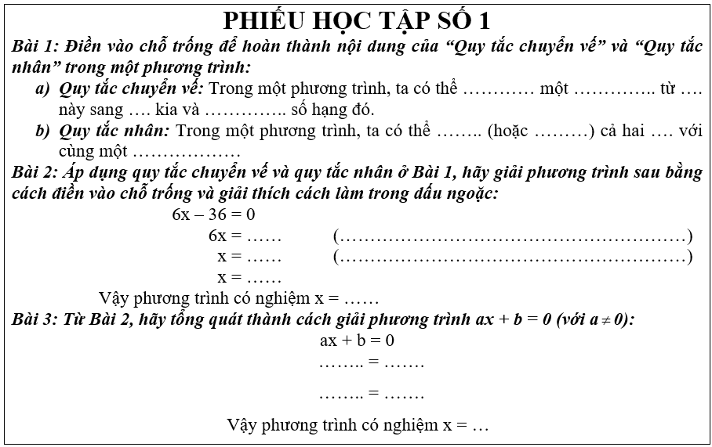

Slide 14
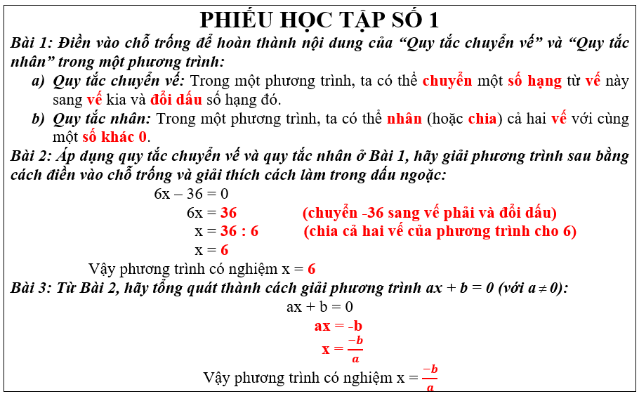

Slide 15
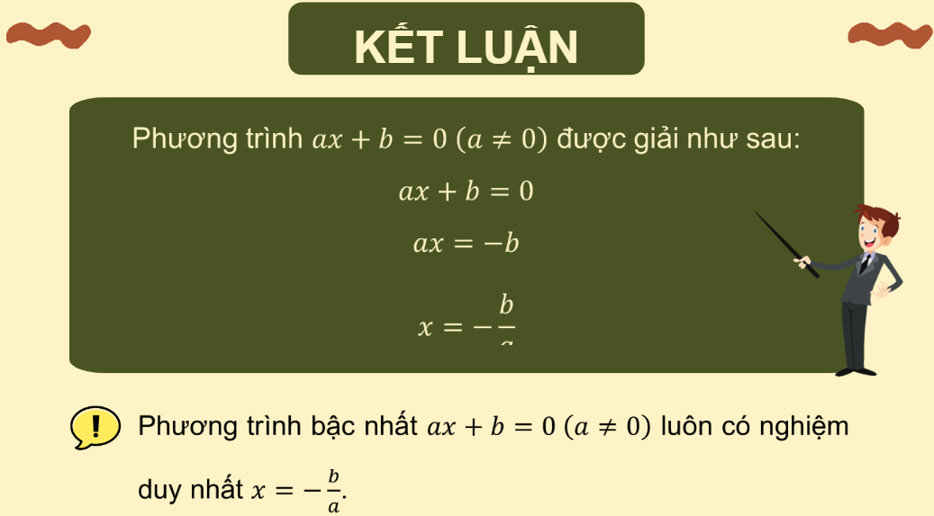

$ax+b=0$
$ax=−b$
$$x=\frac{−b}{a}$$

Slide 16
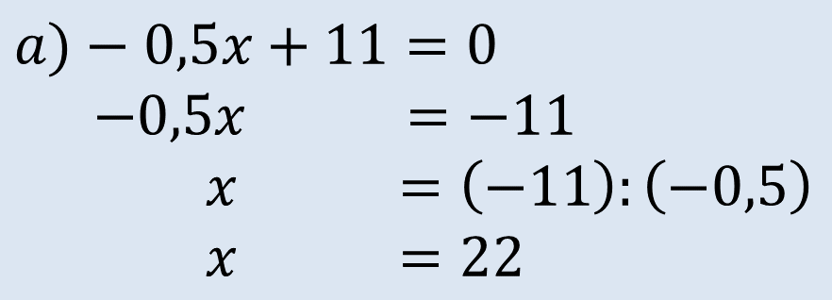
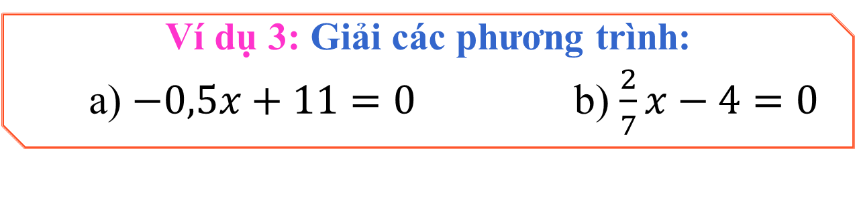
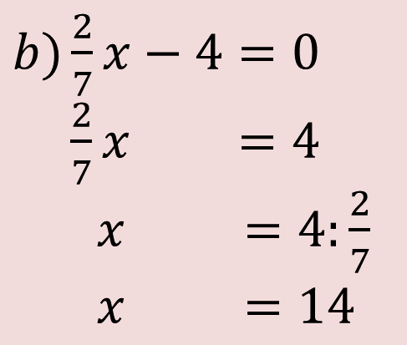
Bài 1: PHƯƠNG TRÌNH BẬC NHẤT MỘT ẨN (tiết 2)
Ví dụ 3: Giải các phương trình:
B a) $−0,5x+11=0$ b) $\frac{2}{7}x−4=0$
) $\frac{2}{7}x−4=$
Giải
$a)−0,5x+11=0$
$$−0,5x =−11$$
$x =\left(−11\right):\left(−0,5\right)$
$x =22$
$b)\frac{2}{7}x−4=0$
$\frac{2}{7}x =4$
$x =4:\frac{2}{7}$
$x =14$

Slide 17




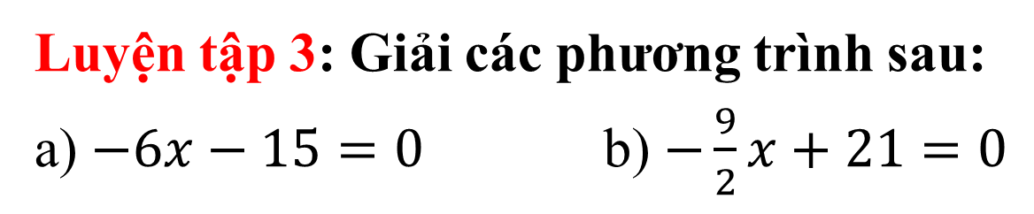
Luyện tập 3: Giải các phương trình sau:
a) $−6x−15=0$ b) $−\frac{9}{2}x+21=0$

Slide 18
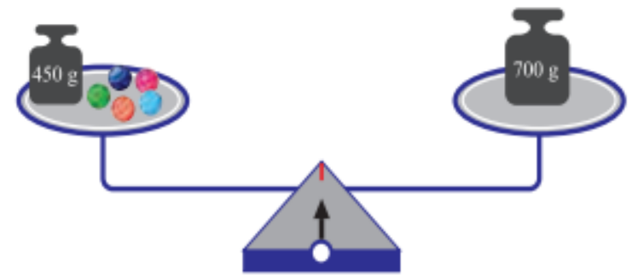

VẬN DỤNG
Trong hình dưới, cho biết các viên bi có cùng khối lượng là x (g) và cân thăng bằng. Tìm khối lượng của mỗi viên bi.

Slide 19

VÒNG QUAY MAY MẮN
LUẬT CHƠI
Trả lời đúng sẽ được quay vòng quay may mắn và nhận được điểm tương ứng với số được chọn. Trả lời sai, cơ hội giành cho đội giơ tay nhanh nhất.
Chia lớp thành 4 đội. Mỗi đội lần lượt chọn 1 ô số và trả lời câu hỏi ứng với ô số đó.
01
02
03
Đội nào đạt tổng số điểm nhiều nhất, đội ấy thắng!

Slide 20






VÒNG QUAY
MAY MẮN
30
20
1
2
3
40
10
50
80
4
5
6
60
70
7
8
QUAY

Slide 21






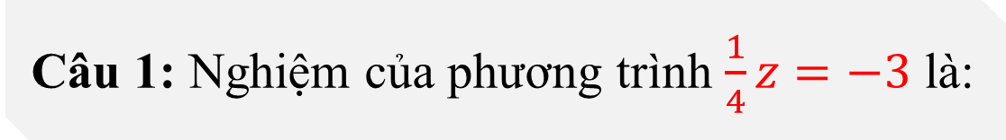
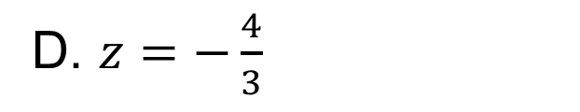
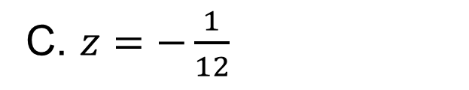
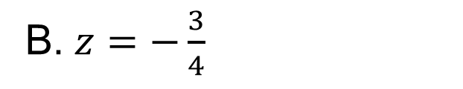
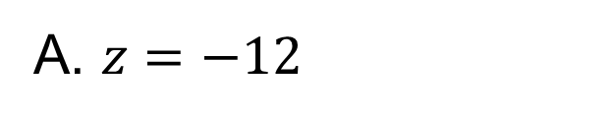
Câu 1: Nghiệm của phương trình $\frac{1}{4}z=−3$ là:
A. $z=−12$
B. $z=−\frac{3}{4}$
C. $z=−\frac{1}{12}$
D. $z=−\frac{4}{3}$
QUAY VỀ

Slide 22

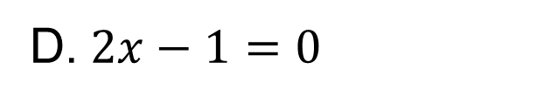
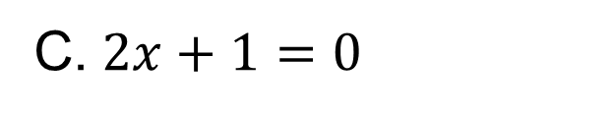
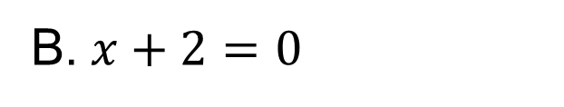
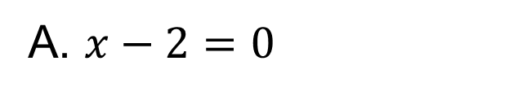
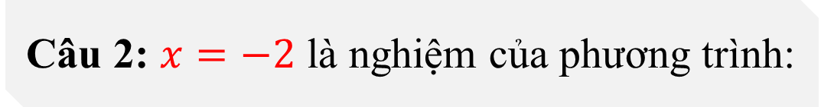
Câu 2: $x=−2$ là nghiệm của phương trình:
A. $x−2=0$
B. $x+2=0$
C. $2x+1=0$
D. $2x−1=0$
QUAY VỀ

Slide 23
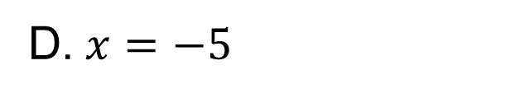
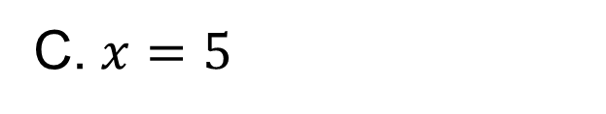
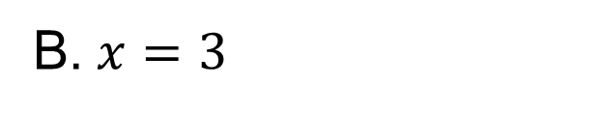
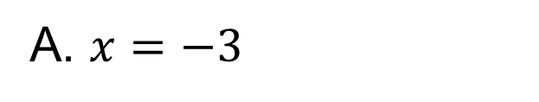
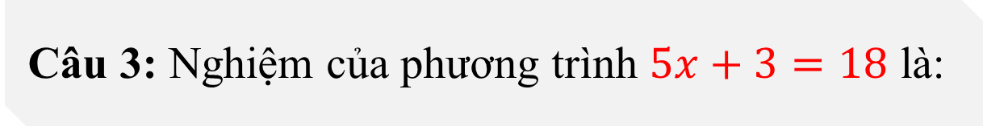
Câu 3: Nghiệm của phương trình $5x+3=18$ là:
A. $x=−3$
B. $x=3$
C. $x=5$
D. $x=−5$
QUAY VỀ

Slide 24
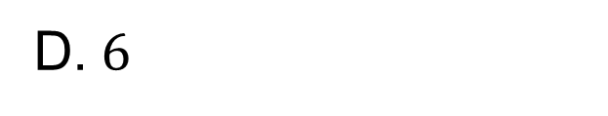
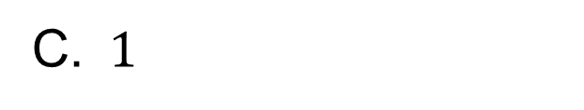
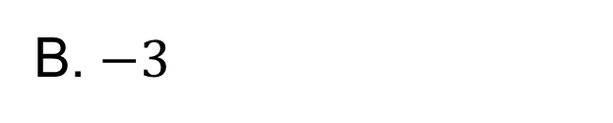
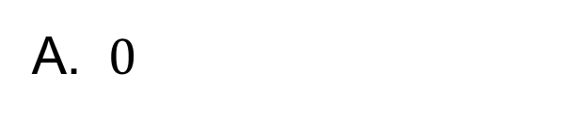
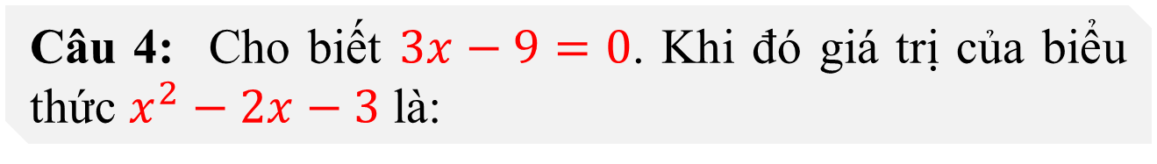
Câu 4: Cho biết $3x−9=0$. Khi đó giá trị của biểu thức $x^{2}−2x−3$ là:
A. $0$
B. $−3$
C. $1$
D. $6$
QUAY VỀ

Slide 25
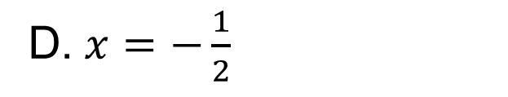
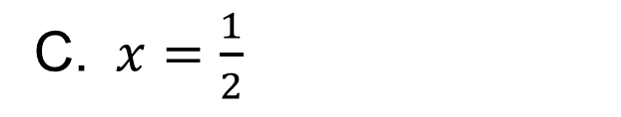
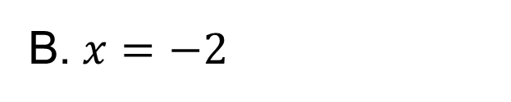
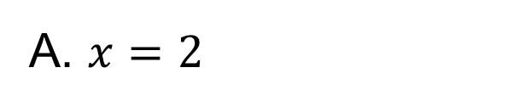

Câu 5: Phương trình $7−3x=1$có nghiệm là:
A. $x=2$
B. $x=−2$
C. $x=\frac{1}{2}$
D. $x=−\frac{1}{2}$
QUAY VỀ

Slide 26
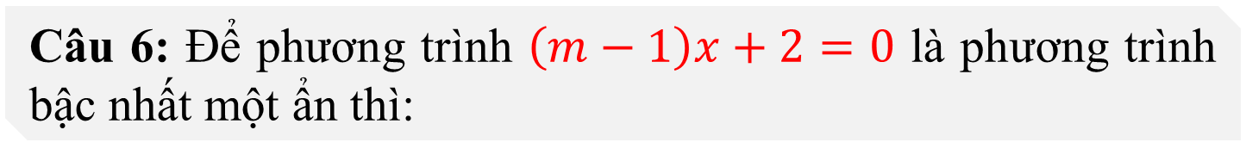
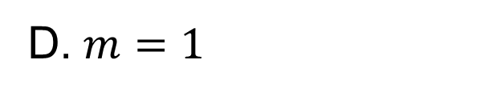
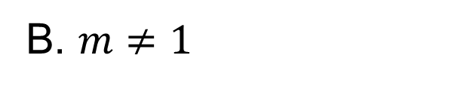
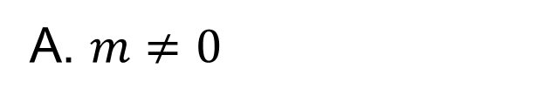
Câu 6: Để phương trình $\left(m−1\right)x+2=0$ là phương trình bậc nhất một ẩn thì:
A. $m≠0$
B. $m≠1$
C. với mọi m
D. $m=1$
QUAY VỀ

Slide 27
Câu 7: Điền vào chỗ trống:
“Một phương trình bậc nhất một ẩn …”
A. có vô số nghiệm
B. luôn không có nghiệm
C. có nhiều hơn 1 nghiệm
D. có đúng 1 nghiệm
QUAY VỀ

Slide 28
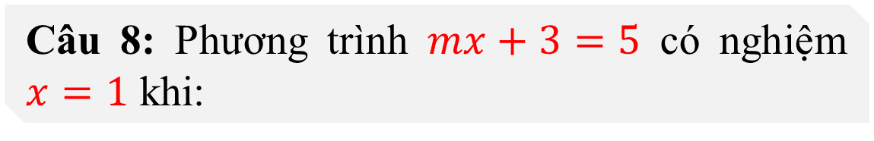
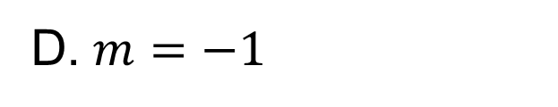
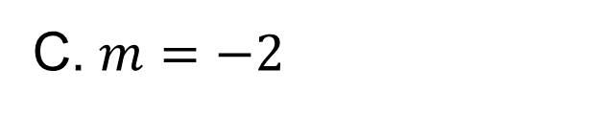

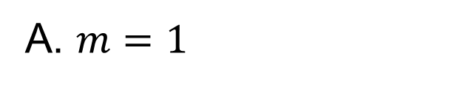
Câu 8: Phương trình $mx+3=5$ có nghiệm $x=1$ khi:
A. $m=1$
B. $m=2$
C. $m=−2$
D. $m=−1$
QUAY VỀ

Slide 29


Ôn tập lại cách giải phương trình bậc nhất một ẩn và xem lại các ví dụ có trong SGK, bài tập vận dụng.
HƯỚNG DẪN VỀ NHÀ
1
DẶN DÒ
2
Làm bài tập 4a,b,c trong SBT trang 42.
  Xem trước nội dung còn lại trong mục 2 của bài học.
3

Slide 30
THANK YOU

